Slide 1


MINULLA ON
#SUUNNITELMA
Notes:
tietopaketti
MINULLA ON SUUNNITELMA on Kirkon Ulkomaanavun toimeentulo-teemakampanja yhdessä Naisten Pankin kanssa. Kampanja alkaa naistenpäivänä 8.3. ja jatkuu vuoden 2016.

Slide 2
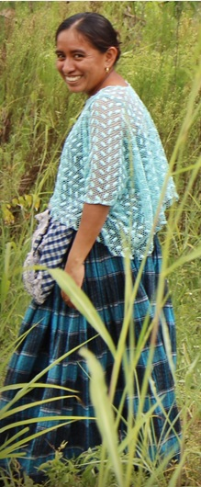
Taustaa naisten oikeudesta toimeentuloon
Vuonna 1979 solmittiin naisten oikeuksia edistävä CEDAW-sopimus, jota 189 YK:n jäsenjärjestöä on sitoutunut noudattamaan.
YK:n vuosituhattavoitteissa 2000-2015 naisten ja miesten välisen tasa-arvon edistäminen oli yksi keskeisistä tavoitteista.
YK:n kestävän kehityksen tavoitteissa (Agenda 2030) tasa-arvon edistäminen on yksi 17 päätavoitteesta.
Notes:
YK:n naisten oikeuksia koskeva CEDAW-sopimus eli Kaikkinaisen naisten syrjinnän poistamista koskeva yleissopimus on yksi YK:n yhdeksästä ihmisoikeussopimuksesta.
CEDAWin tavoitteena on edistää ihmisoikeuksien tasa-arvoista toteutumista ja erityisesti vahvistaa naisten asemaa. Sopimus sisältää säännöksiä mm. naisten tasa-arvoisesta oikeudesta koulutukseen, työhön, terveydenhuoltoon ja muihin peruspalveluihin. Myös naisten taloudelliset oikeudet sisältyvät sopimukseen. Sopimus tuli Suomen osalta voimaan 4.10.1986.
Vain kaksi YK:n jäsenmaata – USA ja Somalia – ei ole ratifioinut tätä sopimusta eli sisällyttänyt sen säännöksiä omaan lainsäädäntöönsä.
Sukupuolten välinen tasa-arvo on ollut myös tärkeä osa YK:n globaaleja kehitystavoitteita. Ensimmäistä kertaa nämä tavoitteet kirjattiin ns. vuosituhattavoitteina (Millennium Development Goals, MDG) vuosille 2000-2015.
Vuonna 2016 nämä korvattiin Agenda 2030 –nimeä kantavilla kestävän kehityksen tavoitteilla, joista tasa-arvo edistäminen on tavoite numero 5.

Slide 3
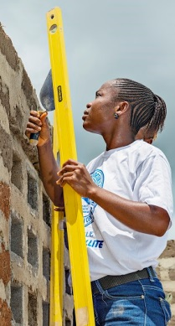
YK:n vuosituhattavoitteet onnistuivat monin tavoin:
Yhä useammat tytöt käyvät koulua.
Yhä useammat naiset ovat ansiotyössä.
Yhä useampi nainen aloittaa yritystoiminnan. Naisten yrittäjyys lisääntyy jopa nopeammin kuin miesten.
Tyttöjen ja naisten terveys on kohentunut.
Naisten mahdollisuudet osallistua yhteiseen päätöksentekoon ovat parantuneet.
Notes:
Jotkut asiat ovat huomattavasti paremmin kuin ennen.
Vuosituhattavoitteiden päätavoite oli äärimmäisen köyhyyden puolittaminen, mikä saavutettiin etuajassa vuonna 2010. Tavoite siis saavutettiin valtioiden tasolla; kärjessä olivat mm Aasian nopeasti kasvaneet taloudet ja erityisesti Kiina. Pitää kuitenkin muistaa, että valtioiden sisällä on suuria eroja eri ryhmien välillä, ja monessa vaurastuneessa maassa rikkaiden ja köyhien erot ovat jopa kasvaneet. Äärimmäinen köyhyys on edelleen suuri ongelma tietyissä esimerkiksi vähemmistöryhmissä, ja heikoimmassa asemassa näidenkin sisällä ovat naiset.
Myös koulutuksen osalta ollaan päästy pitkälle. Naisten lisääntynyt osallistuminen päätöksentekoon näkyy esimerkiksi siinä, että naiskansanedustajien globaali joukko on kasvanut.
Tasa-arvon tavoitteesta ollaan kuitenkin vielä kaukana.
Jotkut asiat ovat huomattavasti paremmin kuin ennen.
Vuosituhattavoitteiden päätavoite oli äärimmäisen köyhyyden puolittaminen, mikä saavutettiin etuajassa vuonna 2010. Tavoite siis saavutettiin valtioiden tasolla; kärjessä olivat mm Aasian nopeasti kasvaneet taloudet ja erityisesti Kiina. Pitää kuitenkin muistaa, että valtioiden sisällä on suuria eroja eri ryhmien välillä, ja monessa vaurastuneessa maassa rikkaiden ja köyhien erot ovat jopa kasvaneet. Äärimmäinen köyhyys on edelleen suuri ongelma tietyissä esimerkiksi vähemmistöryhmissä, ja heikoimmassa asemassa näidenkin sisällä ovat naiset.
Myös koulutuksen osalta ollaan päästy pitkälle. Naisten lisääntynyt osallistuminen päätöksentekoon näkyy esimerkiksi siinä, että naiskansanedustajien globaali joukko on kasvanut.
Tasa-arvon tavoitteesta ollaan kuitenkin vielä kaukana.
Jotkut asiat ovat huomattavasti paremmin kuin ennen.
Vuosituhattavoitteiden päätavoite oli äärimmäisen köyhyyden puolittaminen, mikä saavutettiin etuajassa vuonna 2010. Tavoite siis saavutettiin valtioiden tasolla; kärjessä olivat mm Aasian nopeasti kasvaneet taloudet ja erityisesti Kiina. Pitää kuitenkin muistaa, että valtioiden sisällä on suuria eroja eri ryhmien välillä, ja monessa vaurastuneessa maassa rikkaiden ja köyhien erot ovat jopa kasvaneet. Äärimmäinen köyhyys on edelleen suuri ongelma tietyissä esimerkiksi vähemmistöryhmissä, ja heikoimmassa asemassa näidenkin sisällä ovat naiset.
Myös koulutuksen osalta ollaan päästy pitkälle. Naisten lisääntynyt osallistuminen päätöksentekoon näkyy esimerkiksi siinä, että naiskansanedustajien globaali joukko on kasvanut.
Tasa-arvon tavoitteesta ollaan kuitenkin vielä kaukana.
Kuvassa muurariopiskelija Liberiassa

Slide 4

Naiset ja kestävän kehityksen tavoitteet
  Naisten ja tyttöjen aseman parantaminen ja oikeuksien edistäminen on edelleen ajankohtaista:
  Köyhyyden vähentäminen
  Terveellinen elämä ja hyvinvointi
  Kaikille avoin, tasa-arvoinen ja laadukas koulutus
  Kaikkia koskeva kestävä talouskasvu, täysi ja tuottava työllisyys ja säälliset työpaikat
  Eriarvoisuuden vähentäminen maiden sisällä (eri syistä johtuvat heikoimmassa asemassa olevat ryhmät (esim. etnisiin vähemmistöihin kuuluvat naiset) ja niiden välillä
  Huomiota kiinnitetään entistä enemmän eriarvoisuuden perimmäisiin syihin.
Notes:
YK:n uudet kestävän kehityksen tavoitteet listaavat 17 tavoitetta, joista yksi (numero 5) liittyy suoraan sukupuolten välisen tasa-arvon saavuttamiseen. Naisten ja tyttöjen aseman parantaminen ja yhtäläisten mahdollisuuksien tarjoaminen kaikille - naisille ja miehille, tytöille ja pojille - on kuitenkin mukana lähes kaikissa muissakin tavoitteissa ns. läpileikkaavana tavoitteena.
Naisten heikomman aseman syitä ovat mm
taloudelliset tekijät
sosiaaliset sukupuoliroolit (mitä pidetään soveliaana / hyväksyttynä tytölle ja naiselle)
naisten pieni osuus päätöksenteossa, koulutuksessa ja tuotantoresurssien hallinnassa
naisten tekemän työn vähäinen arvostus.
Naisiin ja tyttöihin kohdistuu edelleen syrjintää. Heidän asemansa koulutuksen, työn, päätöksenteon, omistuksen ja varallisuuden hallinnan suhteen vaihtelee paljon maailman eri maissa ja maiden sisällä. Asemaan vaikuttavat tekijät voivat liittyä etniseen taustaan tai yhteiskuntaluokkaan tai olla luonteeltaan sosio-ekonomisia, kulttuurisia, uskonnollisia tai poliittisia.
Osa tutkijoista on sitä mieltä, että globalisaatio on edelleen heikentänyt erityisesti kehitysmaiden naisten taloudellista asemaa. He katsovat, että naiset jäävät miehiä helpommin palkkatyön ulkopuolelle ja kotityön piiriin, mikä kasvattaa naisten ja miesten taloudellista epätasa-arvoa. Tämän perusteella tutkijat ovat väittäneet, että vaikka köyhyys on puolittunut, naisten suhteellinen osuus köyhistä ihmisistä on kasvanut.
Ero köyhien ja rikkaiden välillä on kasvanut. Oxfamin tammikuussa 2016 julkaiseman raportin mukaan syksyllä 2015 saavutettiin piste, jolloin
1 prosentti maailman rikkaista omistaa puolet maailman varallisuudesta.
Taustaa:
Kestävän kehityksen 17 tavoitetta:
Poistaa köyhyys sen kaikissa muodoissa kaikkialta.
Poistaa nälkä, saavuttaa ruokaturva, parantaa ravitsemusta ja edistää kestävää maataloutta.
Taata terveellinen elämä ja hyvinvointi kaiken ikäisille.
Taata kaikille avoin, tasa-arvoinen ja laadukas koulutus sekä elinikäiset oppimismahdollisuudet.
Saavuttaa sukupuolten välinen tasa-arvo sekä vahvistaa naisten ja tyttöjen oikeuksia ja mahdollisuuksia.
Varmistaa veden saanti ja kestävä käyttö sekä sanitaatio kaikille.
Varmistaa edullinen, luotettava, kestävä ja uudenaikainen energia kaikille.
Edistää kaikkia koskevaa kestävää talouskasvua, täyttä ja tuottavaa työllisyyttä sekä säällisiä työpaikkoja.
Rakentaa kestävää infrastruktuuria sekä edistää kestävää teollisuutta ja innovaatioita.
Vähentää eriarvoisuutta maiden sisällä ja niiden välillä.
Taata turvalliset ja kestävät kaupungit sekä asuinyhdyskunnat.
Varmistaa kulutus- ja tuotantotapojen kestävyys.
Toimia kiireellisesti ilmastonmuutosta ja sen vaikutuksia vastaan.
Säilyttää meret ja merten tarjoamat luonnonvarat sekä edistää niiden kestävää käyttöä.
Suojella maaekosysteemejä, palauttaa niitä ennalleen ja edistää niiden kestävää käyttöä; edistää metsien kestävää käyttöä; taistella aavikoitumista vastaan; pysäyttää maaperän köyhtyminen ja luonnon monimuotoisuuden häviäminen.
Edistää rauhanomaisia yhteiskuntia ja taata kaikille pääsy oikeuspalveluiden pariin; rakentaa tehokkaita ja vastuullisia instituutioita kaikilla tasoilla.
Tukea vahvemmin kestävän kehityksen toimeenpanoa ja globaalia kumppanuutta.
YK-liitto: Mitä uutta on kestävän kehityksen tavoitteissa?
Uutta vuosituhattavoitteisiin verrattuna on tavoitteiden universaalisuus eli uudet kestävän kehityksen tavoitteet tulevat koskettamaan kaikkia maita, sekä teollisuus- että kehitysmaita ja jotta uudet kehitystavoitteet voidaan saavuttaa, on kaikkien maailman valtioiden sitouduttava työskentelemään tavoitteiden hyväksi. Tämä tarkoittaa sitä, että myös rikkailta ja keskituloisilta mailta vaaditaan esimerkiksi päästöjen vähentämistä, luonnonsuojelua ja tuloerojen kaventamista.
Tulevien kehitystavoitteiden tulee huomioida myös ongelmien maailmanlaajuus. Tulisi huomioida että kaikki asiat vaikuttavat kaikkeen, eikä voida puhua erikseen esimerkiksi ilmastonmuutoksesta, konflikteista tai taloudellisesta kehityksestä. Kestävän kehityksen saavuttamiseksi kaikki osa-alueet tulee huomioida ja hahmottaa kokonaisuutena. Keskeistä on myös planeetan rajojen ja ilmastomuutoksen huomioiminen epätasa-arvon poistamisessa.
Tällä hetkellä eriarvoisuus näkyy muun muassa äärimmäisen rikkauden ja vaurauden keskittymisenä harvalukuiselle eliitille, joka estää tasa-arvoisen ja vakaan kehityksen. Tavoitteena on varallisuuserojen ja siten eriarvoisuuden tasoittaminen sekä erityisesti äärimmäisen köyhyyden vähentäminen.
Tavoitteissa on huomioitu eri toimijoiden välisen yhteistyön ja ihmisoikeuksien toteutumisen merkitys. Tavoitteiden suunnittelussa ja saavuttamisessa tulisi kuunnella ja osallistaa kaikkia kansalaisia, myös nuoria, heikoimmissa asemissa olevia sekä kansalaisjärjestöjä.
Kehitystavoitteet ovat saaneet kritiikkiä muun muassa konkretian puutteesta, tavoitteiden määrästä sekä selvien seurantamekanismien sekä vastuumekanismien puutteesta, esimerkiksi kansainvälisen verotuksen ja sen valvonnan suhteen. Tavoitteiden tulisi myös varmistaa, että yritykset kantavat vastuunsa ympäristövaikutuksista.

Slide 5
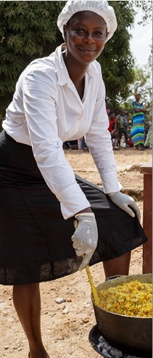
… mutta yhäkin:
Maailman 800 miljoonasta äärimmäisessä köyhyydessä elävästä ihmi­sestä suurin osa on naisia.
Vaikeimmassa asemassa ovat yksinhuoltajat, joiden määrä lisääntyy eri syistä.
Naisista osallistuu palkkatyömarkkinoille 47 %, miehistä 72 %.
Kuitenkin naiset tekevät suurimman osan maailman palkattomasta tai epävirallisen sektorin työstä.
Notes:
Naisten suoraa osuutta maailman köyhimmistä on vaikea sanoa tarkkaan, koska köyhyyttä yleensä tilastoidaan kotitalouden tasolla eikä sukupuolen perusteella. Perheen sisällä saattaa olla isojakin köyhyyseroja ja taloudellista epätasa-arvoa.
Tutkimuksissa on kuitenkin todettu, että taloudellisesti vaikeimmassa asemassa ovat yksinhuoltajanaiset, joiden taloudessa ei ole aikuista miespuolista jäsentä. Naisten huoltamat perheet ovat lisääntyneet. Syinä ovat mm. sairaudet kuten HIV/AIDS, siirtotyö tai pakolaisuus ja konfliktit. Myös teiniäitiys ja avioliiton ulkopuolella syntyvät lapset ovat paikoitellen hyvin yleisiä.
Naisen työ on usein näkymätöntä eikä siitä makseta palkkaa. Kun myös kodin piirissä tehty työ huomioidaan, naisten arvioidaan tekevän noin yli puolet maailman työtunneista. Palkkatasolla mitattaessa naisten ansiot jäävät alle miehen ansioista.
Suurimmillaan erot ovat omistuksessa. Omistusoikeuteen liittyy useita ongelmia. Puutteellinen, naisia syrjivä lainsäädäntö on yleistä, mutta vielä yleisempää on se, että säädettyjen lakien toteutumista valvotaan heikosti jos lainkaan.

Slide 6
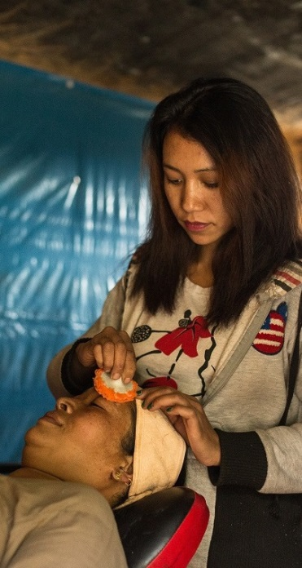
Naisten osallistuminen työvoimaan
(yli 15-vuotiaat)
%
Suomi 55 naisista
Liberia 58
Uganda 76
Kambodzha 79
Nepal 80
Haiti 61
Notes:
Tiedämme, että kutakuinkin kaikki suomalaiset naiset ovat aktiivisesti työelämässä mukana. Emmekö tiedäkin?
Kun asiaa katsotaan globaalisti, asia ei ole aivan näin yksinkertainen. Yli 15-vuotiaat tytöt ja naiset osallistuvat työvoimaan hyvin eri tavoin eri maissa. (Työvoimaan osallistuminen tarkoittaa työpanoksen antamista joko tuotteiden tai palveluiden tuotantoon edes osa-aikaisesti. Se ei ota kantaa palkkatasoon.)
On maita, joissa naisten ei ole soveliasta tehdä kodin ulkopuolista työtä. Listan Syyria on esimerkki tällaisista maista.
Toisaalta on köyhiä maita, joissa naisten on ”pakko” osallistua perheen elatukseen omalla panoksellaan hyvin nuoresta iästä alkaen ja joista puuttuvat sellaiset sosiaaliset turvaverkot, jotka takaisivat esimerkiksi äitiysloman tai vanhuuseläkkeen. Tällaisissa maissa – kuten Liberiassa ja Nepalissa - tyttöjen koulutie katkeaa yleisesti kesken taloudellisista syistä eikä heillä ole mahdollisuutta opiskella ammattia. Vaikka esimerkiksi Nepalissa suurin osa naisista tekee työtä, harva on työssä, joka mahdollistaa nousun köyhyydestä tai elättää perheen.
Sitten on maita kuten Suomi, jossa naiset siirtyvät työelämään opiskeltuaan ensin koulun jälkeen ammatin ja jäävät työuran päätyttyä keskimäärin 60-vuotiaina eläkkeelle. Perheen perustamista tuetaan äitiys- ja vanhempainvapain ja on olemassa myös sairaus- ja työttömyysajan turva. Se mahdollistaa erilaiset vaiheet ja valinnat naisen työuran varrella ja taloudellisen itsenäisyyden.
Tämä on suurimmalle osalle maailman naisista täysin tavoittamaton tilanne.
Lähde: World Bank 2014. (Labor force participation rate is the proportion of the population ages 15 and older that is economically active: all people who supply labor for the production of goods and services during a specified period.)
Kuvassa Susmita Shresthan kauneushoitola Lalitpurissa Nepalissa.

Slide 7
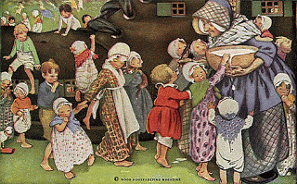
Naiset, köyhyys ja eriarvoisuus
Notes:
Naiset ovat maailmassa vielä sellaisessa paikassa, että tarvitsevat tukea tehdäkseen suunnitelmistaan totta.

Slide 8
Nainen maataloudessa:
Naiset tekevät lähes puolet maataloustöistä kehitysmaissa.
Nainen tekee maataloustyötä kodin lähipiirissä perinteisin menetelmin. Naiset tuottavat jopa 80 % kotitalouden tarvitsemasta ruuasta.
Naisen työ on usein miehen ansio. Mies myy kodin ulkopuolella ylijäämän, mitä nainen kodin piirissä tuottaa.
Naisilla on usein rajalliset mahdollisuudet liikkua kodin ulkopuolella ja omistaa maata tai karjaa.
Kun maatalous laajenee tai teknistyy, siitä vastaa usein mies.
Maatalous on maaseudun naisyrittäjyyden lähtökohta.
Notes:
Maatalous on yhä kehitysmaiden köyhien naisten yleisin työmaa. Päätehtävänä on tuottaa perheen tarvitsema ruoka.
Myös suuri osa kehitysmaiden köyhimpien naisten ansioista liittyy tavalla tai toisella maatalouteen. Naiset myyvät kotitarveviljelmien ylijäämää lähimarkkinoilla ja hankkivat näin varoja ostoelintarvikkeisiin, lääkkeisiin ja lasten tarpeisiin – vaikkapa koulunkäyntiin. Naiset saattavat punoa oljista mattoja ja koreja, tehdä juurista harjoja tai jatkojalostaa kotitilan tuotantoa, joista perhe saa lisätuloa. Hän voi myös kausiluonteisesti työskennellä naapureiden pellolla rahaa vastaan. Samalla nainen hoitaa kodin muut työt.
Kun viljelyala ja tuotanto lisääntyvät, nainen jatkaa työskentelyä kotipelloilla, mutta myynti siirtyy usein miesten tehtäväksi. Samoin käy silloin, kun viljelymenetelmät tehostuvat ja teknistyvät. Tällöin naisesta tulee palkatonta työvoimaa perheen viljelyksille. Teknologia on harvoin naisten saatavilla.
Kun maaseudun nainen aloittaa yritystoiminnan, se yhä usein liittyy maatalouteen tai lähiyhteisössä tarvittaviin palveluihin. Pienimuotoinen maataloustuotteiden jatkojalostus kuten leipomo tai jauhomylly tai satunnaisen torimyynnin kehittyminen kauppaliikkeeksi ovat tyypillisiä ensiammatteja maaseudun naiselle. Samoin perinteisistä kädentaidoista kuten tekstiileistä voi syntyä liiketoimintaa.
Tyypillistä on se, että yritys
syntyy kodin piiriin,
ei vaadi suuria taloudellisia investointeja ja
perustuu perinteisiin taitoihin, joille kuitenkin on kysyntää lähimarkkinoilla.
Perheelle tuo taloudellista turvaa se, että tuloa syntyy useammasta eri lähteestä.

Slide 9
Nainen työelämässä:
Naiset ovat työvoimareservi.
Työelämä jakautuu naisten ja miesten töihin, joissa naisaloilla on alhaisempi arvostus.
Naiset tekevät yleisimmin matalatuottoisia ja matalapalkkaisia töitä.
Naiset työskentelevät usein ns. haavoittuvissa työsuhteissa esim. epävirallisen talouden puolella.
Naiset saavat miehiä pienempää palkkaa ja äitiys heikentää heidän irtisanomissuojaansa.
Naisten siirtotyö yleistyy.
Notes:
Naisiin kohdistuu työelämässä erilaisia haasteita.
Naiset ovat työvoimareservi, joka joustaa taloudellisen tilanteen mukaan. Tämä koskee niin kotitalouksia kuin kansantalouksiakin. Kun miehet taistelevat rintamalla tai on noususuhdanne, naisia tarvitaan esimerkiksi teollisuustöihin. Kun tilanne on ohi, naiset palaavat kotiin.
Naiset työllistyvät matalan tuottavuuden töihin, oli kyse maataloudesta, teollisuudesta tai palveluista. Suuri osa naisten työpaikoista on ns. epävirallisella sektorilla, jolloin ne ovat kaiken säätelyn ulkopuolella ja siksi erityisen alttiita erilaiselle hyväksikäytölle ja räikeimmillään ihmiskaupan ja orjatyön tyyppisille muodoille.
Tyypillisesti nainen tekee vieraan palveluksessa samoja töitä, joita hän muuten tekisi kotona: hoitaa lapsia, taloutta tai sairaita. Naisen töitä ovat myös matalaa osaamista vaativat teollisuustyöt; on myös teollisuuden alihankintaa, jota voidaan tehdä kotoa käsin (esim. käsiteollisuus, pakkaus). Palkkaus ja työehdot ovat usein heikot ja itse työllä on alhainen arvostus.
Lisätekijä naisalojen aliarvostuksessa on naisten alhainen koulutustaso, mistä syystä he eivät myöskään tunne oikeuksiaan eivätkä pysty pitämään työelämässä puoliaan. Heillä ei ole etenemismahdollisuuksia.
Lisääntyvä ilmiö on naisten siirtotyöläisyys joko kotimaassa tai ulkomailla (esim. filippiiniläiset sairaanhoitajat Suomessa). Esimerkiksi Kambodzhassa maaseudun nuoret naiset hakeutuvat töihin kaupunkien tekstiilitehtaisiin, jolloin vastuu lapsista jää usein isovanhemmille. Suuri osa naisen ansioista menee kotikylään jääneen perheen toimeentuloon.
Myös koulutetut naiset kohtaavat ongelmia koulutustaan vastaavan työn hankinnassa ja usein avioituminen sysää naisen syrjään työelämästä.
Tyypilliset naisalat antavat naisille huonon pohjan ponnistaa yrittäjyyteen. Erityisesti kehitysmaissa näillä aloilla hankitulla ammattitaidolla ja osaamisella ei useinkaan ole markkina-arvoa yrittäjänä.

Slide 10
Nainen yrittäjänä:
Naisyrittäjyys lisääntyy etelässä!
Naisilla on valmiutta yrittää
    63 % Afrikan työssä käyvistä naisista, jotka eivät työskentele maataloudessa, työllistää itse itsensä epävirallisella sektorilla
    Globaalisti itsensä työllistää 30 % työssä käyvistä naisista
Naisyrittäjyys on yhä yleisintä perinteisillä kaupan ja palvelun aloilla
Kehitysmaissa on 8-10 miljoonaa rekisteröityä yritystä, joissa ainakin yksi omistajista on nainen
Notes:
Tutkimukset antaisivat viitteitä siitä, että kehitysmaissa naiset perustavat tällä hetkellä enemmän uusia yrityksiä kuin miehet.
Naisten yritykset ovat yleisimmin epävirallisen sektorin mikro- ja pienyrityksiä, jotka työllistävät yrittäjän lisäksi korkeintaan pari ihmistä ja heidätkin usein perhepiiristä. Useimmiten naisten yritykset on perustettu selviytymisen takia eikä niillä ole kasvutavoitteita. Perheen talouden tasapainottamisessa ne ovat kuitenkin ensiarvoisen tärkeitä.
Pienlainat ovat mahdollistaneet pienimuotoisen yritystoiminnan käynnistämisen, mutta ne ovat liian pieniä yritysten kasvun rahoittamiseen ja mittaviin investointeihin. Lisäksi naiset tutkitusti karttavat taloudellisia riskejä. Heidän yritystoiminnassaan perheen hyvinvointi tulee ennen yrityksen kasvuun liittyvää kunnianhimoa.
Monet naisyrittäjät työskentelevät kotoa käsin. Usein tämä on ainoa vaihtoehto, koska se mahdollistaa tasapainottelun työn ja perhevelvoitteiden välillä. Se on kuitenkin kasvun este.
Rekisteröidyistä ns. virallisen sektorin yrittäjistä naisyrittäjien osuus on globaalisti alle 30 prosenttia.

Slide 11
Naisyrittäjyyden hidasteita
Kulttuuriset tekijät ja perinteet – hyväksyttävyys
Aikarajoitteet - vastuu perheen hyvinvoinnista, sosiaaliset velvoitteet
Alhainen koulutustaso, ammatti- ja yrittäjyysosaamisen puute, työkokemuksen puute
Rajoitettu liikkuvuus - verkostojen heikkous
Ongelmat rahoituksen saatavuudessa – omaisuus ei ole naisen nimissä (ei vakuuksia, ei oikeutta pankkitiliin)
Perheen ja yhteiskunnan tuki puuttuu
Notes:
Naisten täysipainoiselle yrittäjyydelle on useita esteitä.
Kulttuuriset tekijät eivät välttämättä suosi naisten yrittäjyyttä. Mikä tahansa muutos edellyttää, että ympäröivä yhteiskunta näkee selkeästi muutoksesta koituvat hyödyt. Siksi on tärkeää huolehtia siitä, että myös miehet, lähiyhteisöt ja koko yhteiskunta – esimerkiksi lainsäätäjät - antavat tukensa naisyrittäjyydelle. Tämä vaatii aikaa ja tietoista asennemuokkausta, johon erilaiset kansalliset ja kansainväliset järjestöt ja muut kehitystoimijat osallistuvat paikallisten naisyrittäjien rinnalla.
Samoin naisten alhainen koulutustaso vaikeuttaa yritystoimintaa ja sen kasvua; joskus jopa luku- ja kirjoitustaito on puutteellista. Yksi seuraus tästä on se, että naisten on vaikea saada yritystoiminnassa ja sen käynnistämisessä tarvittavia tietoja tai navigoida byrokratian verkostoissa. On turvallisempaa pysyä pienenä. Tosin päinvastaisestakin on esimerkkejä: Länsi-Afrikan ”market women” eli maataloustuotteiden tori- ja välityskauppaa hallitsevat, usein kouluttamattomat naiset ovat vahva taloudellinen ja poliittinenkin voima.
Rahoituksen puute on suuri este. Naiset eivät välttämästä pysty edes avaamaan pankkitilejä omissa nimissään saati että olisivat oikeutettuja pankkilainaan. Pienlainat riittävät pienimuotoisen yrityksen käynnistämiseen, mutta eivät kata investointeja tai kasvurahoitusta. Naiset turvautuvatkin miehiä useammin säästöihinsä tai lainaavat tarvittavat rahat lähipiiristä. Rahallisia investointeja – ja osaamista - vaatii myös tietotekniikka, josta tiedonkulku ja markkinat – pienetkin - ovat yhä riippuvaisempia.
Perhe- ja perintölainsäädäntö säätelevät naisten omistusoikeutta, mikä on kriittinen tekijä yritystoiminnassa. Naisen tulee päästä osalliseksi perheen omaisuudesta, jota hän on itse ollut kartuttamassa. Tällaisessa tilanteessa lakien muuttaminen on ehdoton edellytys naisyrittäjyydelle. Joskus laki on olemassa, mutta sitä ei noudateta. Tällöin asenteisiin vaikuttaminen on ensiarvoisen tärkeää, kuten myös vastuuviranomaisien kouluttaminen, jotta naisten oikeudet toteutuvat.

Slide 12
Miksi naisiin pitää panostaa?
Naiset muodostavat puolet kansakunnan potentiaalista, joten heidän panoksensa on kansantaloudellisesti merkittävä
Osallistuminen täysivaltaisesti talouteen lisää myös naisten yhteiskunnallista sananvaltaa
Taloudellinen riippumattomuus murtaa naisen elämää rajoittavia perinteitä
Nainen käyttää tutkitusti tulonsa perheen ja lasten hyvinvointiin
Taloudellisen tasa-arvon vahvistuminen vahvistaa tulevien sukupolvien tyttöjen asemaa
yhteiskunnassa
Notes:
Naisten osallistuminen työelämään ja naisyrittäjyys mahdollistavat sen, että koko yhteiskunnassa oleva potentiaali otetaan käyttöön. Ilman tasa-arvoa tästä potentiaalista haaskataan puolet. Millä yhteiskunnalla on varaa tällaiseen inhimillisten voimavarojen tuhlaukseen? Vauraan pohjoisen naiset ovat jo raivanneet tietä ja näyttäneet, minkälaisiin suorituksiin nainen kykenee tasa-arvoisemmassa yhteiskunnassa.
Naisyrittäjät investoivat miesyrittäjiä enemmän takaisin yhteisöön: nainen sijoittaa yrityksestä saamansa tulot perheen hyvinvointiin, koulutukseen, ravintoon ja terveyteen, millä niilläkin on suoria yhteiskunnallisia vaikutuksia. Taloudellisesti aktiiviset ja itsenäiset naiset myös avaavat uusia mahdollisuuksia tuleville sukupolville – niin tytöille kuin pojillekin – omien valintojensa ja esimerkkinsä kautta.
Taloudellinen panos perheen talouteen antaa naiselle enemmän päätösvaltaa perheen sisällä. Se lisää naisten mahdollisuutta osallistua tasa-arvoisesti perhettä ja perheen toimeentuloa koskeviin päätöksiin ja edistää tasa-arvoa. Samalla voidaan murtaa pinttyneitä sukupuolirooleja ja vähentää naisten työtaakkaa ei-palkallisten kotitöiden osalta.
Tämän lisäksi yrittäjyys ja sen mukanaan tuoma osaaminen, arvostus ja kodin ulkopuoliset verkostot antavat naiselle enemmän valtaa taloudellisesti ja yhteiskunnallisesti.
Tiedetään myös, että naisten lisääntyvällä koulutuksella ja taloudellisella aktiivisuudella on suora vaikutus perheen lapsilukuun. (Esimerkiksi Haitissa toimeentulohankkeeseen osallistuvat naiset vaatimalla vaativat perhesuunnittelua osaksi Naisten Pankin hanketta. Perusteluna oli se, että lisääntyneistä tuloista ei ollut vastaavaa hyötyä, kun nälkäisten suiden määrä kasvoi. Ehkäisyvalistus aloitettiin heti, ja siihen otettiin miehetkin mukaan.)
Naisiin siis pitää panostaa. Siitä hyötyy perhe, yhteisö ja koko yhteiskunta – ja erityisesti nainen itse.
Nämä ovat syitä, joiden vuoksi naisyrittäjyys on noussut sekä tasa-arvon edistämisen että köyhyyden vähentämisen etulinjaan.

Slide 13
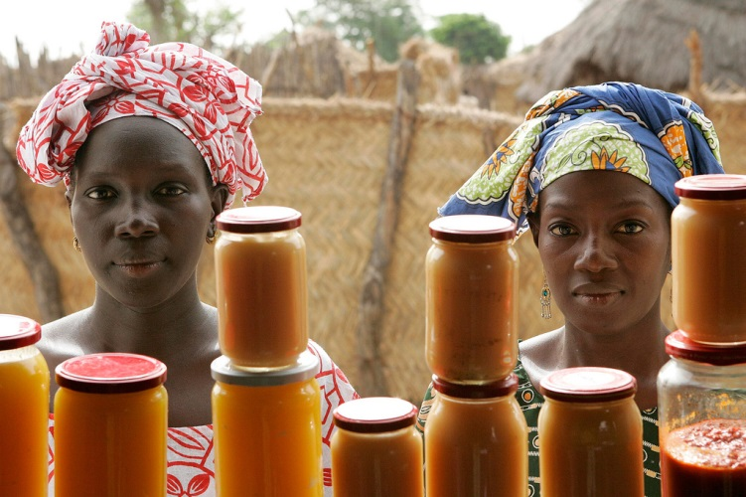
Työ naisten toimeentulon ja yrittäjyyden hyväksi Naisten Pankin tuella

Slide 14
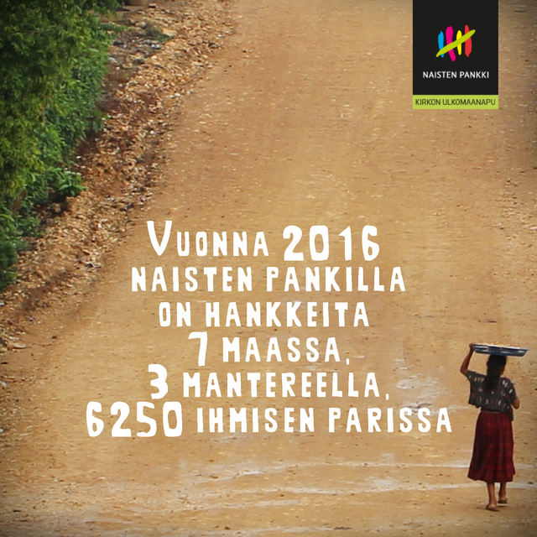
Notes:
Naisten pankin hankkeet 2016:
Näiden seitsemässä maassa toteutettavien hankkeiden sitoumukset ovat liki 1 000 000€.

Slide 15
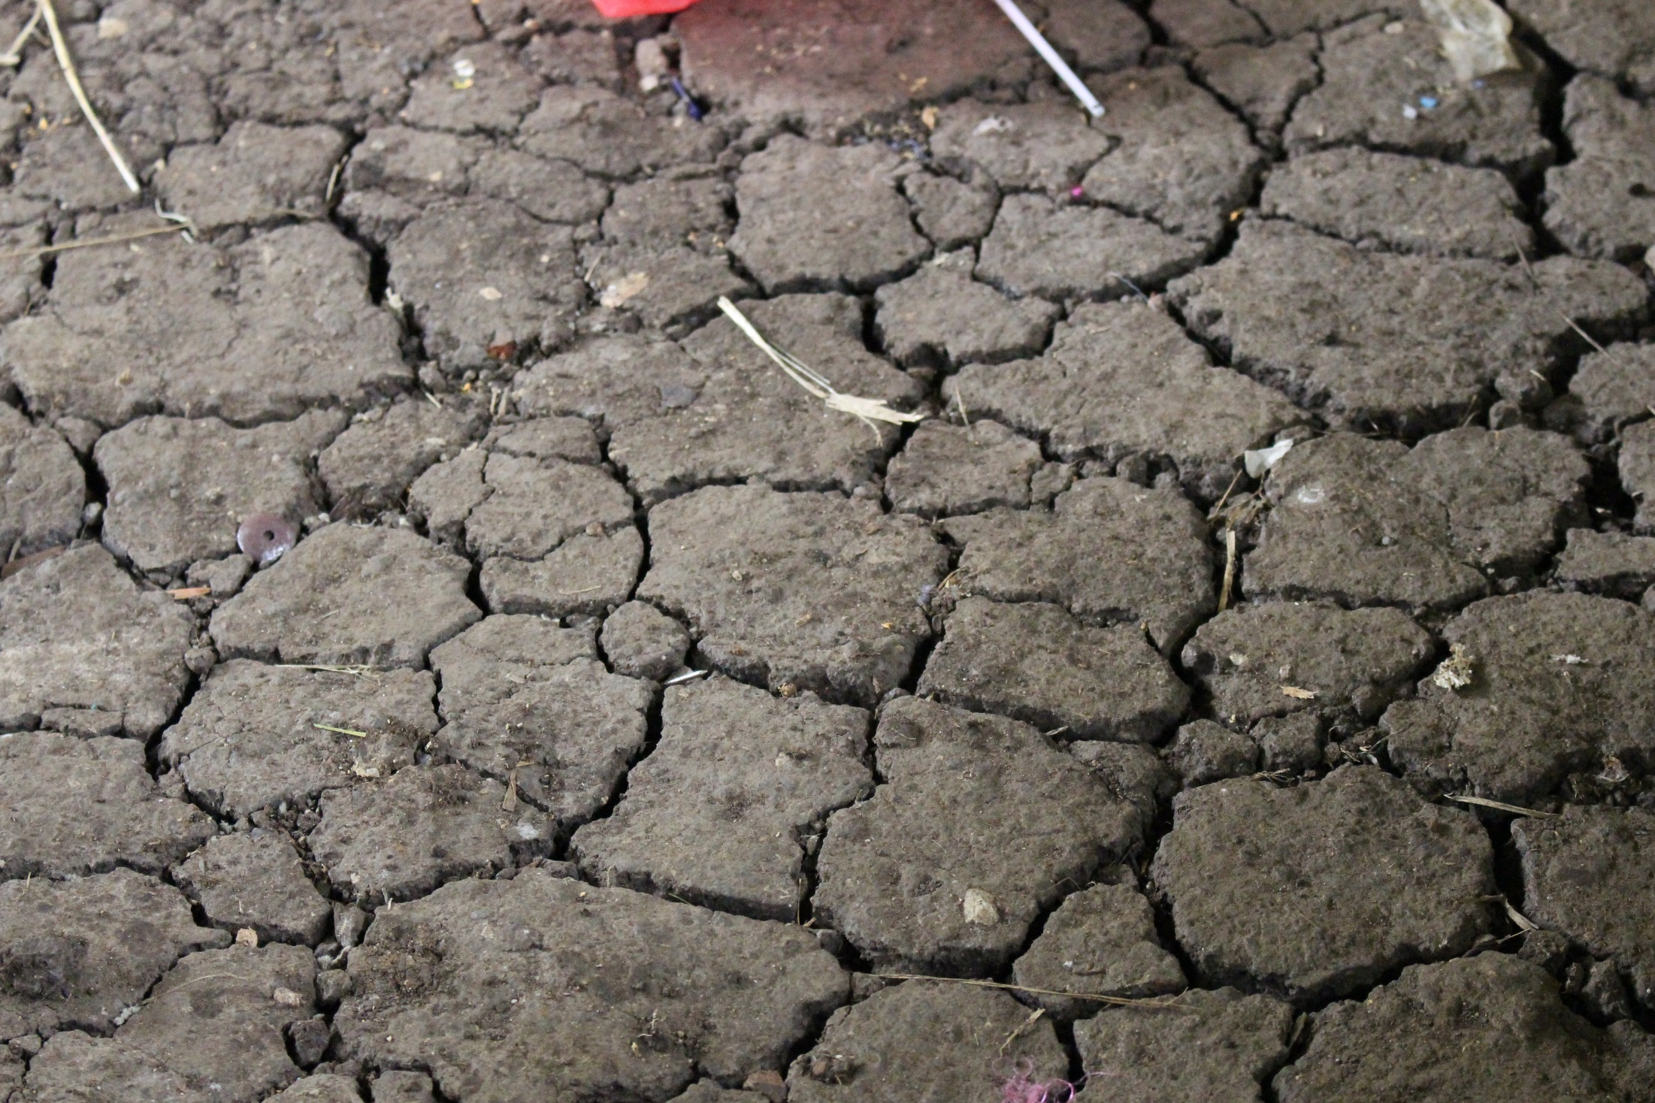
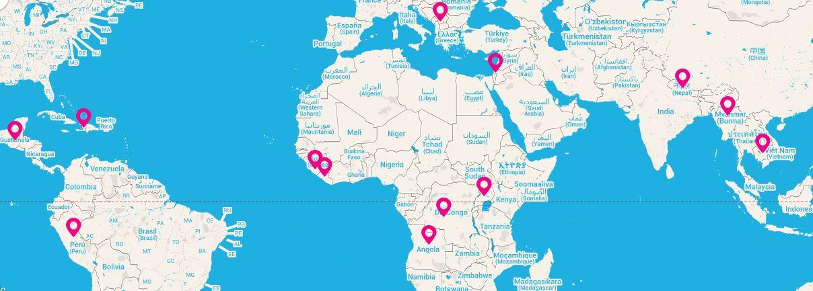

NAISTEN PANKIN HANKKET
Naisten Pankki tukee hankkeita
7 maassa vuonna 2016
Meneillään olevat hankkeet:
Guatemala, Liberia, Sierra Leone, Uganda, Nepal, Kambodzha, Myanmar
Päättyneet hankkeet:
Peru, Etiopia, Kongon demokraattinen tasavalta, Angola, Haiti, Palestiina ja Kosovo
Notes:
AFRIKKA:
Angola, 2011 – 2014
Uganda, 2007 – jatkuu
Liberia, 2008 – jatkuu
Sierra Leone, 2010 – jatkuu
Etiopia, 2007 – 2008
DRC, 2010 – 2015
AASIA:
Kambodza, 2007 – jatkuu
Nepal, 2008 – jatkuu
Myanmar, 2014 – jatkuu
VÄLI- JA ETELÄ-AMERIKKA:
Peru, 2008 – 2012
Guatemala, 2011 – 2016
Haiti, 2012 – 2014
LÄHI-ITÄ:
Palestiinalaisalue, 2012 – 2014
EUROOPPA:
Kosovo, 2012 – 2014

Slide 16
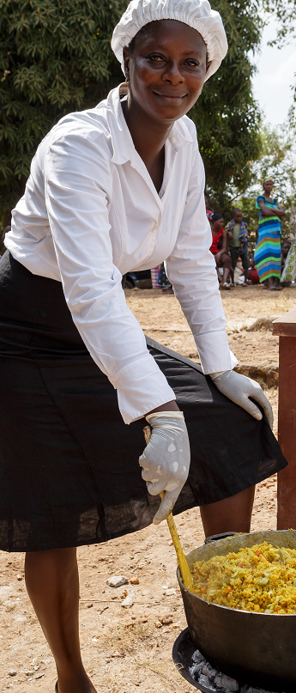
Afrikka | Toimintavuodet | Hyödynsaajat | Lisätietoa
Angola | 2011 – 2014 | 2892 | Katso video.
Uganda | 2007 – jatkuu | 3044 | Katso video.
Liberia | 2008 – jatkuu | 4373 | Katso video.
Sierra Leone | 2010 – jatkuu | 865 | Katso video.
Etiopia | 2007 – 2008 | 45
Kongon dem. tasavalta | 2010 – 2015 | 783
Aasia | Toimintavuodet | Hyödynsaajat
Kambodža | 2007 – jatkuu | 8102 | Katso video.
Nepal | 2008 – jatkuu | 4722 | Katso video.
Myanmar | 2014 – jatkuu | 181 | Lue artikkeli.
Notes:
Tämä täydentyy ennen kampanjan alkua.
Linkkien takaa tulee löytymään päivitetyt maa/hankekuvaukset. Nyt ne vievät tämänhetkisiin kuvauksiin, joista toki saa jo jonkinmoista yleismielikuvaa.

Slide 17

Väli- Ja Etelä-Amerikka | Toimintavuodet | Hyödynsaajat
Peru | 2008 – 2012 | 835 | Lue vaikutus-arvioinnista.
Guatemala | 2011 – 2016 | 554 | Lue blogeja
Haiti | 2012 – 2014 | 496 | Katso video.
Lähi-itä | Toimintavuodet | Hyödynsaajat
Palestiinalais-alue | 2012 – 2014 | 192
Eurooppa | Toimintavuodet | Hyödynsaajat
Kosovo | 2012 – 2014 | 897 | Lue blogeja.
Notes:
Tämä täydentyy ennen kampanjan alkua.
Linkkien takaa tulee löytymään päivitetyt maa/hankekuvaukset. Nyt ne vievät tämänhetkisiin kuvauksiin, joista toki saa jo jonkinmoista yleismielikuvaa.

Slide 18
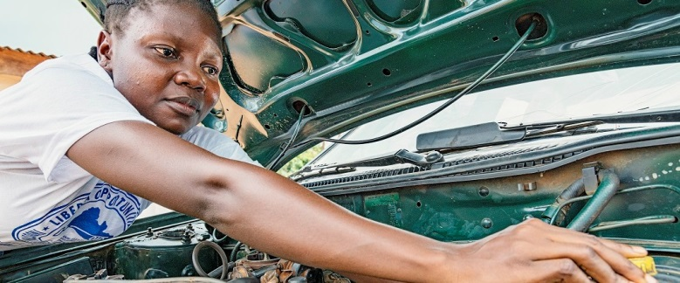
Naisten Pankin hankkeiden osa-alueet 1/ 2
Hankkeiden avulla luodaan mahdollisuuksia nousta köyhyydestä ja parantaa naisten ja heidän perheidensä elämänlaatua.
Säästövetoinen, ryhmämuotoinen pienrahoitus
Ammatillisen osaamisen kehittäminen
Yrittäjyystaitojen kehittäminen
Notes:
Kuvassa Miatta K. Xarkpahpahwolw, 27, joka opiskelee automekaanikoksi Gbarngan kaupungin Liberian Opportunities Industrialization Centres –ammattikoulussa, jossa Naisten Pankki rahoittaa 20 nuoren naisen opiskelua.
”Liberiassa moninainen ei tee automekaanikon töitä. Kun menet korjaamolle, et näe naisia. Alalla olisi työmahdollisuuksia naisille. Miehet käyttävät naisia hyväkseen (ilmeisesti siis laskuttava liikaa - tässä yhteydessä). Haluan tuoda naiset alalle”, sanoo Xarkpahpahwolw.

Slide 19
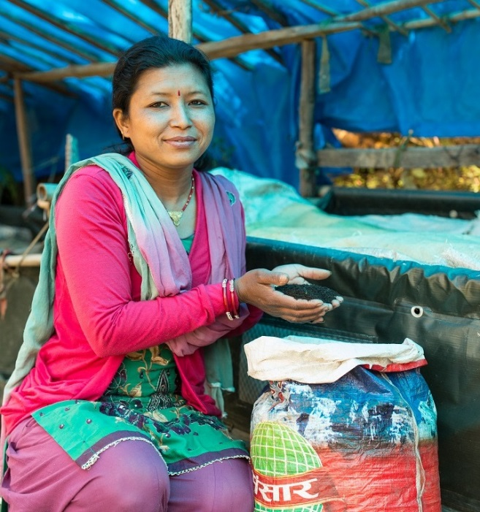
2/ 2
Markkinoillepääsyn varmistaminen
”Business literacy”
Elämän- ja kansalaistaitojen vahvistaminen
Oikeustietoisuuden vahvistaminen
Verkostoituminen
Notes:
Markkinoillepääsyn varmistaminen
Markkinatieto, -yhteydet ja –kanavat ja näihin liittyvät neuvontapalvelut, järjestäytyminen, osuuskunnat …
”Business literacy”
Funktionaalisen luku- ja laskutaidon kehittäminen
Elämän- ja kansalaistaitojen vahvistaminen
Oikeustietoisuuden vahvistaminen
Sisältää mm. tiedotusta naisten oikeuksista paikallis-, kansallisella ja kv-tasolla
Verkostoituminen
Oppimisen, osaamisen jakamisen ja vaikuttamisen välineenä paikallisesti, alueellisesti, kansallisesti ja kansainvälisesti
Kuvassa nepalilainen Laxmi Shrestha, jolla on menestyvä kompostimultayritys.

Slide 20

Ketkä pääsevät mukaan?
Naisten Pankin hankkeiden hyödynsaajat ovat kaikkein haavoittuvimmassa asemassa olevia:
Yksihuoltajaperheitä ja naisten vastuulla olevia perhekuntia
Perheitä, joissa on työttömiä tai toimeentulo on muuten riittämätön
Nuoria 15-24 -vuotiaita, joiden koulunkäynti on jäänyt kesken ja joiden toimeentulo on heikko
Teiniäitejä, entisiä lapsisotilaita, orpoja, evakkoja ja heidän perheitään tai sijaisperheiden äitiä
Yrittäjänaisia, joiden liiketoiminta ei riitä toimeentuloon

Slide 21
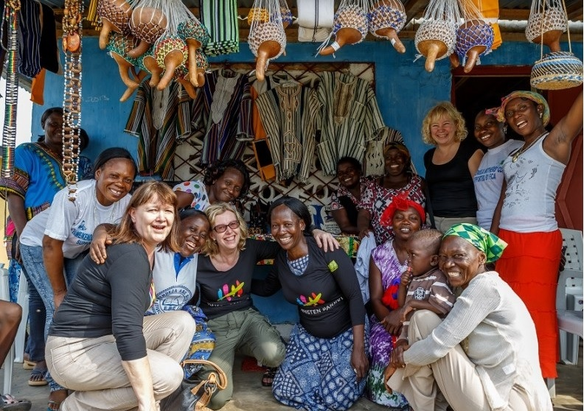
Kiitos!

